Slide 1
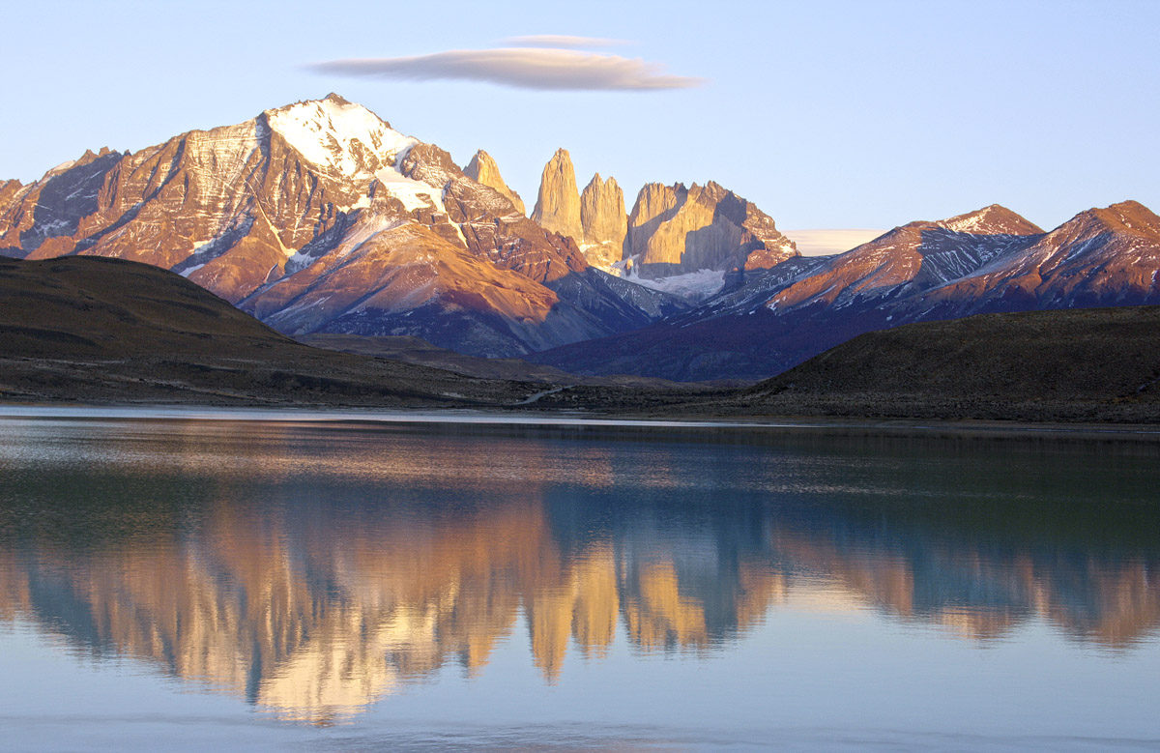
“Paisajes Naturales de Chile”
Artes Visuales
4° Básico
Profesora: Romina Escalona

Slide 2
¿Qué haremos en esta clase?
Observar imágenes de Paisajes Naturales de Chile.
Tendrás que elegir uno de los paisajes para realizar un dibujo.
Deberás pintar con témpera – lápices scripto y lápices de colores el dibujo realizado.
Escribir un título al centro y arriba de la hoja.
Una vez que hayas terminado y pintado el dibujo, escribe tu nombre y curso en la parte inferior derecha de la hoja.

Slide 3
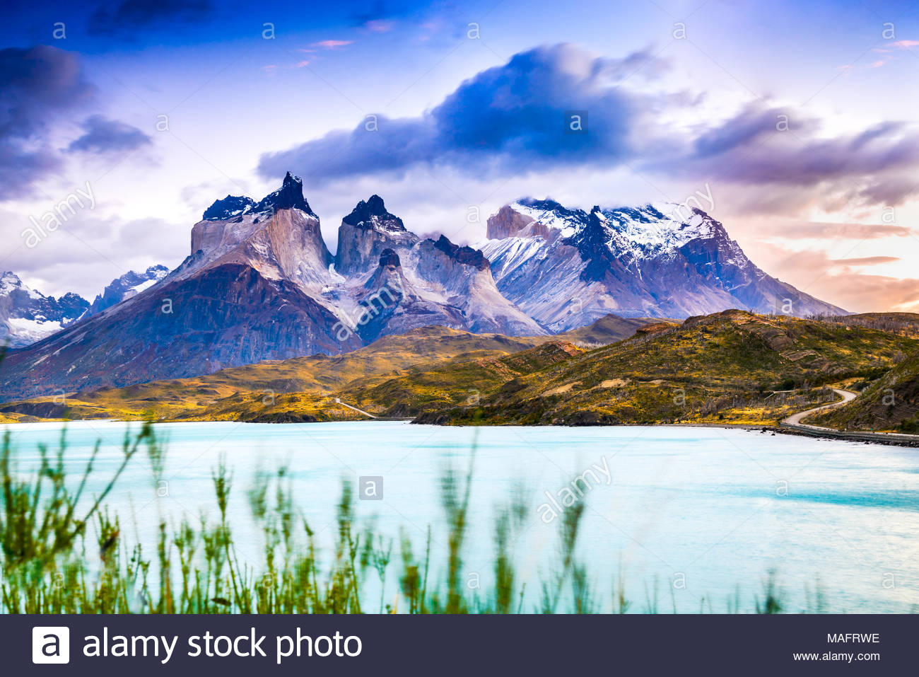
Observa las siguientes imágenes…
Paisajes Naturales de Chile…
TORRES DEL PAINE

Slide 4
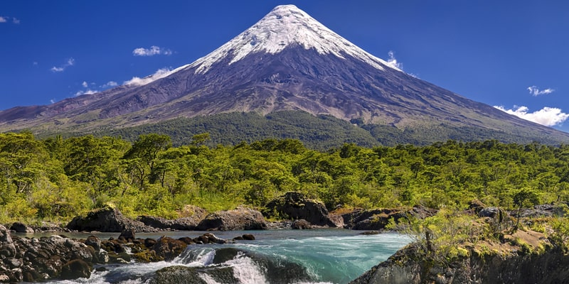
VOLCÁN OSORNO

Slide 5
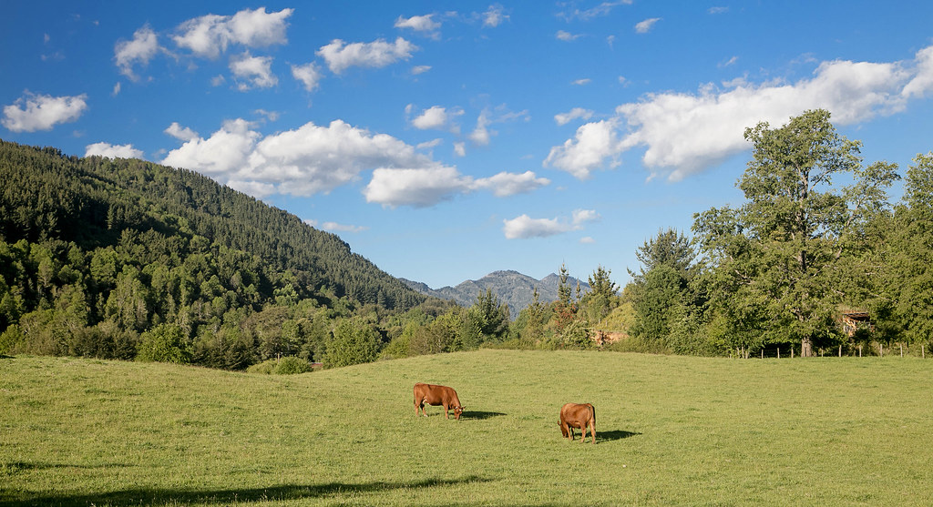
CUNCO, SUR DE CHILE

Slide 6
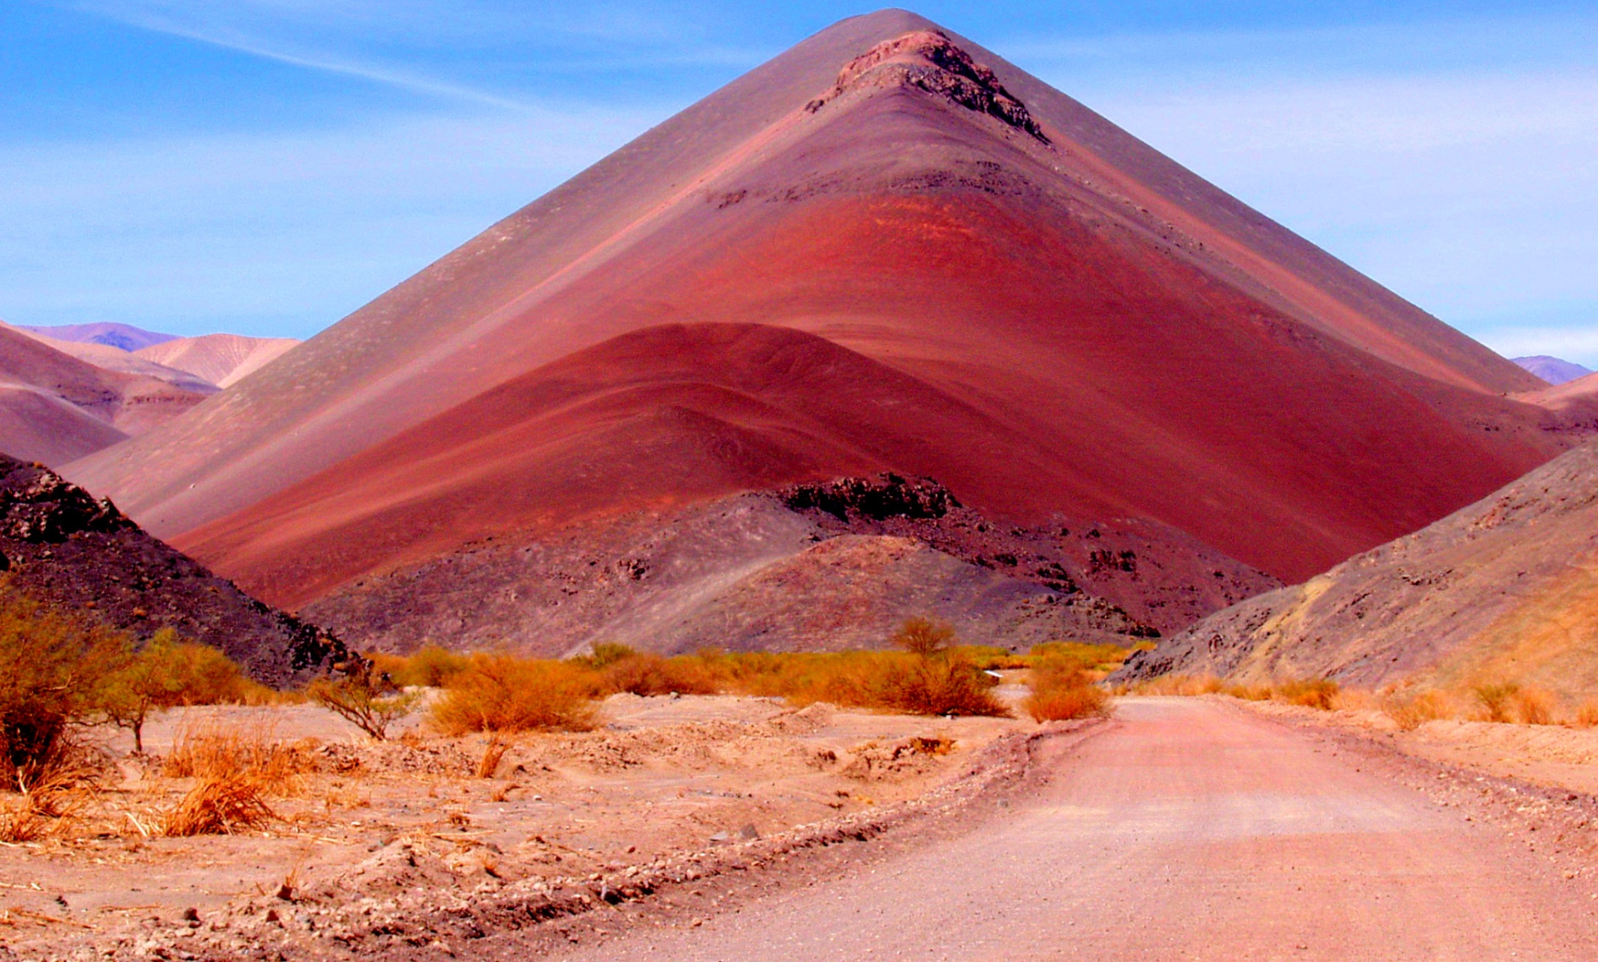
DESIERTO DE ATACAMA, NORTE DE CHILE

Slide 7
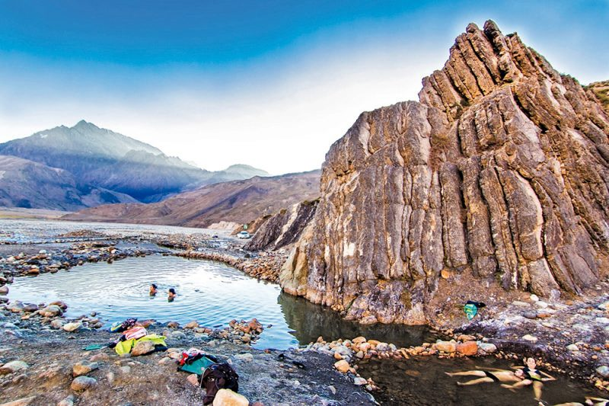
TERMAS DE CAUQUENES, ZONA CENTRO DE CHILE

Slide 8
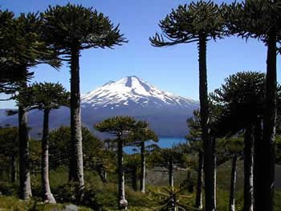
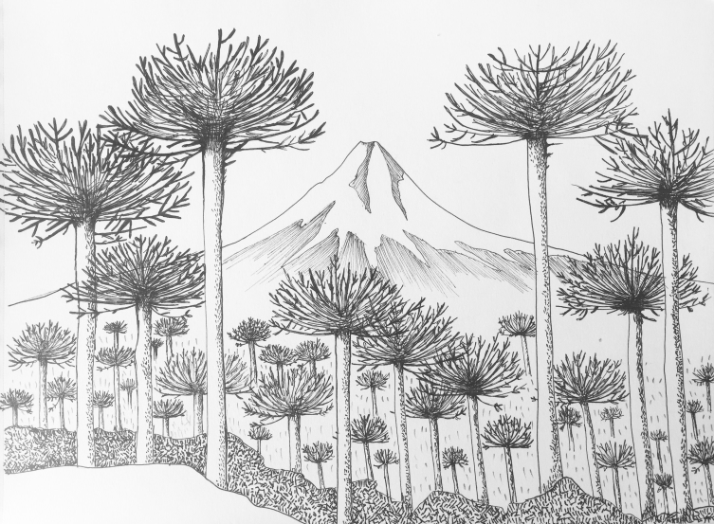
Modelamiento de la Actividad
Paso 1: Observé todas las imágenes que hay en la presentación y elegí una.
Paso 2: Lo dibujé en una
hoja de block a mano alzada

Slide 9
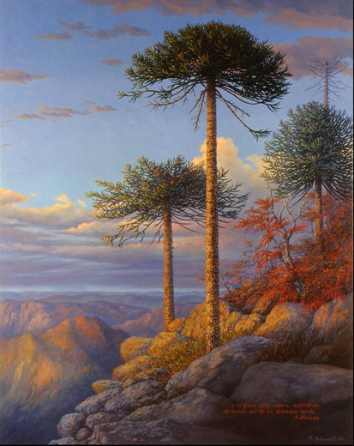
Paso 3: Lo coloreo utilizando materiales señalados.

Slide 10
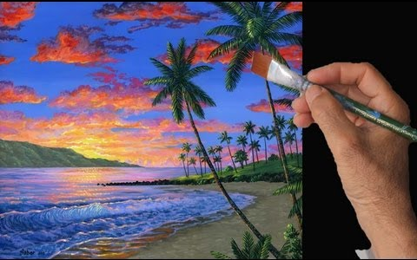
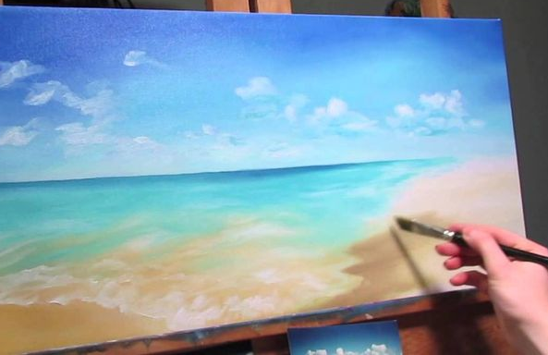
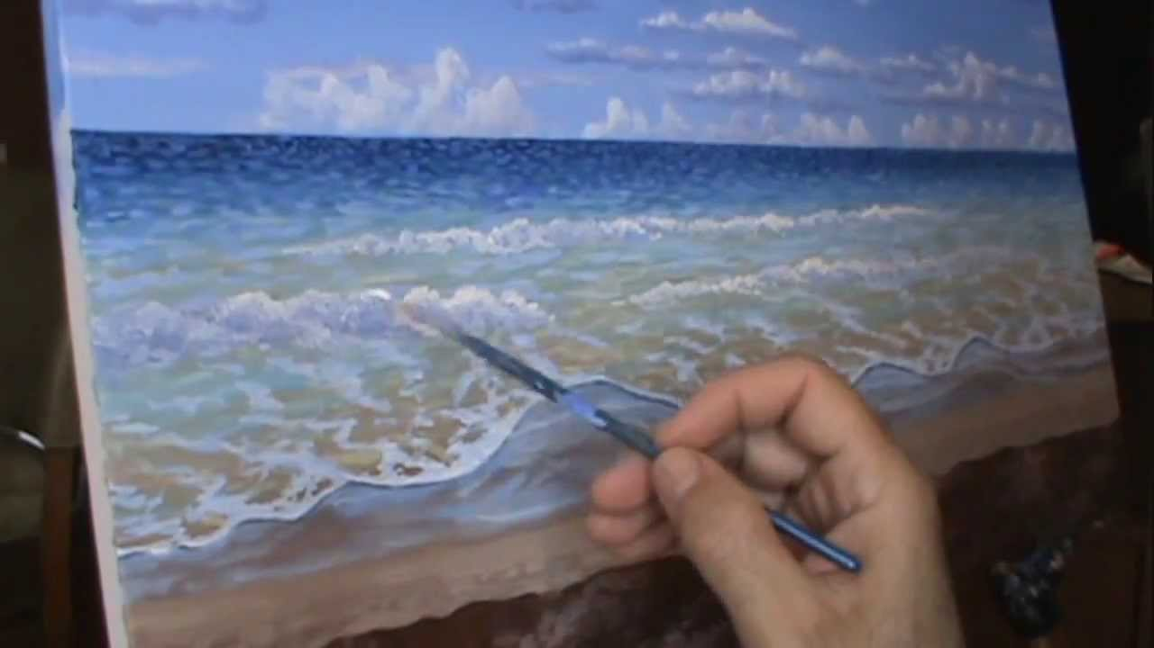
Ejemplos de dibujos pintados con témpera sobre Paisajes Naturales…

